Slide 1
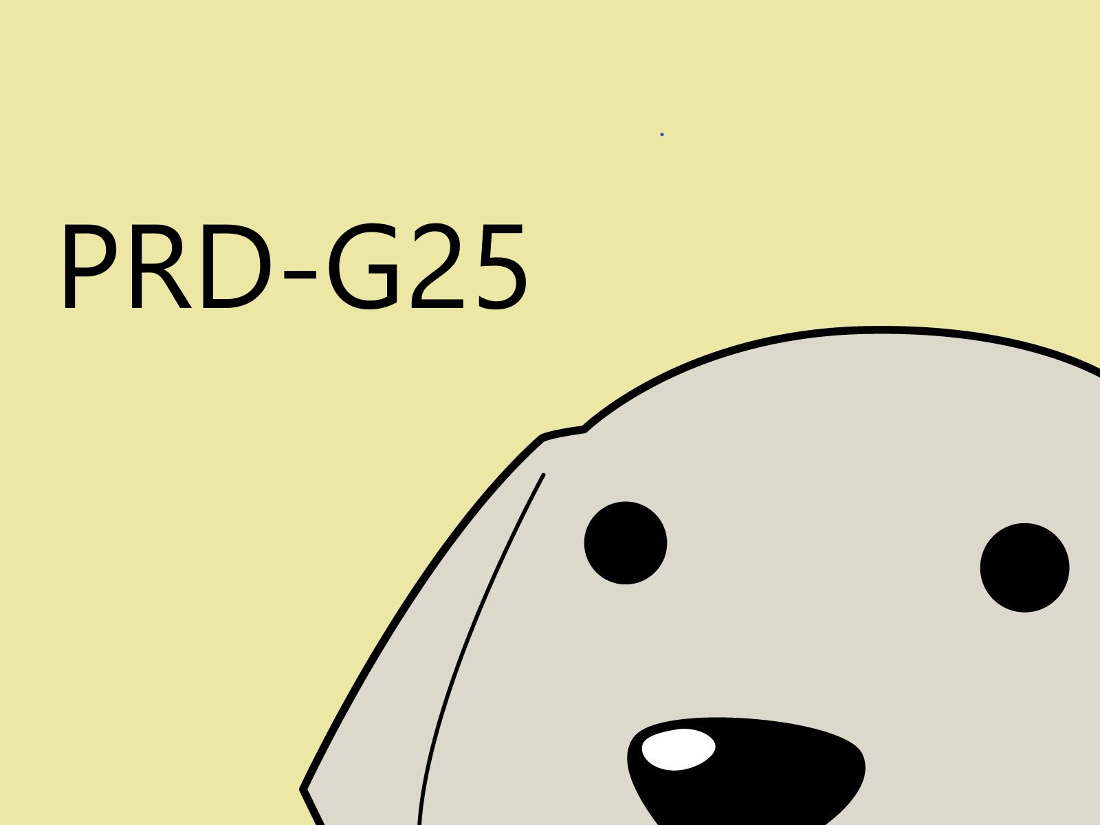
需求工程项目计划
组长：吴思楠
组员：沈舸帆 沈家豪 汤志东 姚天恒 叶家威

Slide 2
目录
第1章 引言
第2章 参考资料
第3章 项目概述
第4章 时间管理计划
第5章 质量管理计划
第6章 沟通管理计划
第7章 风险管理计划
第8章 成本管理计划
第9章 配置系统管理指南
第10章 小组分工和绩效评定

Slide 3
第1章 引言

Slide 4
1.1编写目的
项目管理与软件需求，作为软件工程当中最为重要的组成几个部分，已经引起了业内人士的高度重视。项目管理和需求工程概念的提出，就是为了把软件工程化，以更有效地开发需求，开发软件并实现有效的管理。为了让教师能把最新、最前沿的关于项目管理和需求工程的信息传播给学生，为了让学生能够利用网络得到老师帮助，为了师生之间、同学之间能够充分交流，沟通心得，这个软件工程课程网站系统将提供这样一个教学、学习、交流的平台，为教师和同学服务，也为项目管理、需求工程、统一建模等软件工程化课程的教学方法提供试验基地。

Slide 5
1.2 业务机遇
21世纪是以网络的全面深入运用为特征的世纪。网络环境下的教育不仅是教育信息化的必然产物，也是教育改革发展的必然走向。通过因特网或其他数字化内容进行学习交流与教学的活动即网络化学习(e-learning)，可以充分利用现代信息技术所提供的、具有全新沟通机制与丰富资源的学习环境，实现一种全新的学习交流方式。这种学习交流方式将改变传统教学中教师的作用和师生之间的关系，从而根本改变教学结构和教育本质。美国教育部2000年12月向国会递交的“国家教育技术计划”中打算以网络化学习作为提高年青一代“21世纪能力素质”的根本措施。技术的教育应用成为教育改革和人才培养的重要途径之一。
在这一大背景下，教学、学习、交流网站应运而生。超文本特性可实现对教学信息最有效的组织与管理。网络化的学习有利于充分实现交互与共享，有利于激发学生的学习兴趣和充分体现学习主体作用，有利于培养学习者的信息素养和信息能力。另一方面教师利用教学、学习、交流网站可以充分发挥网络特性，对教学进行更为有效的管理，同时也有了更为便利的信息发布手段。

Slide 6
1.3 业务目标
为了使这门课上的出色，使学生能够获得最多的资料，使学生及时的了解世界需求工程的最新动态，以及学生和教师的有效地沟通，老师提出了这么一个设想；作为他的学生也需要一个与教师及同学之间相互交流，及获取资料的平台；还有一些同学并没有选这几门课，但是也想了解项目管理，需求工程，统一建模的相关知识，以备到时决定该选不选这门课程。
通过这三方提出的需求考虑，我们构思做一个软件工程系列课程教学、学习、交流的网站。

Slide 7
1.3 业务目标
教师可以批量检查，批改，点评学生作业。
统一的教师上课质量反馈。
提供更加方便的获取课堂的内容。
学生能够有针对性地进行补课，如果有缺课的话。
学生可以方便地向老师提出疑问 并且可以迅速的得到解答。
游客可以有机会了解这门课的情况，教师的情况。

Slide 8
1.3 业务内容
项目名称 | 软件工程系列课程教学辅助网站的开发与设计
提出者 | 杨枨 侯宏仑
开发团队 | 组长：吴思楠 组员：沈舸帆 沈家豪 汤志东 姚天恒 叶家威

Slide 9
第2章 参考资料

Slide 10
参考资料
C2-PRD-项目描述-2017
PRD-2017-G025-文档编写说明
GB+T-8567-2006.国标《计算机软件文档编制规范》
GB/T19000—2008/ISO9000.国标《质量管理体系 基础和术语》
PRD-2017-G25-文档
PRD-2017-G025-配置管理
软件项目管理（原书第5版） [Software Project Management Fifth Edition]

Slide 11
第3章 项目概述

Slide 12
3.1 工作内容
需求的获取对于一个项目的开发是极为重要的，我们所必须要做的，就是定义需求开发过程，编写前景的范围文档，确定我们的目标用户，以及他们身上的特质，为每类用户选择用户代言人，建立典型的用户小组，和用户代表接触，交流，确定用例系统事件和响应，召开专门的的需求获取研讨会，调研用户的工作流程，在检查当前的系统，进一步完善需求，跨项目重用需求。
需求的获取，也是这门课程的重点，因此将会把注意力集中在这部分，得到了需求以后，开始项目的估计，进度计划，项目跟踪，完成策划这一步后，开始建模与设计。

Slide 13
3.2 开发人员
开发人员 | 学院 | 专业 | 组内地位 | 技能水平
吴思楠 | 计算机科学与技术学院 | 软件工程 | 组长 | 中等
沈舸帆 | 计算机科学与技术学院 | 软件工程 | 组员 | 中等
沈家豪 | 计算机科学与技术学院 | 软件工程 | 组员 | 中等
汤志东 | 计算机科学与技术学院 | 软件工程 | 组员 | 中等
姚天恒 | 计算机科学与技术学院 | 软件工程 | 组员 | 中等
叶家威 | 计算机科学与技术学院 | 软件工程 | 组员 | 中等

Slide 14
3.2.1 需要移交用户的文件
《项目章程》
《需求工程计划-初步》
《前景与范围》
《用例文档》
《需求工程计划》
《概要设计说明》
《需求规格说明书》
《需求变更控制文档》
《用户手册》
《项目总结报告》

Slide 15
3.4 验收标准
完成“软件工程系列课程教学辅助网站”项目各种必要性文档编写，合理安排各成员的工作，听取指导老师以及各种用户的意见和建议，总结归纳，完成各个阶段的文档编写。

Slide 16
3.5 项目相关信息
项目批准者：杨枨老师
项目批准日期：2017年9月28日
项目截止日期：2018年1月20日前

Slide 17
第4章 时间管理计划

Slide 18
4.1工作任务的分配（1）
任务名称 | 负责人 | 参与人
获取需求 | 姚天恒 | 吴思楠、沈舸帆、沈家豪、汤志东、姚天恒、叶家威
编写项目视图与范围
用户群分类
选择产品代表
确定使用实例
召开应用程序开发联系会议
需求访谈
分析用户工作流程
确定质量属性
检查问题报告
需求重用
需求分析 | 姚天恒 | 吴思楠、沈舸帆、沈家豪、汤志东、姚天恒、叶家威
绘制关联图
创建开发原型
分析可行性
确定需求优先级
为需求建立模型
编写数据字典
应用质量功能调配

Slide 19
4.1工作任务的分配（2）
任务名称 | 负责人 | 参与人
需求规格说明 | 姚天恒 | 吴思楠、沈舸帆、沈家豪、汤志东、姚天恒、叶家威
采用软件需求规格说明模板
指明需求来源
为每一项需求注上标号
记录业务规范
创建需求跟踪能力矩阵
需求规格审核 | 姚天恒 | 吴思楠、沈舸帆、沈家豪、汤志东、姚天恒、叶家威
编写测试用例
编写用户手册
确定合格的标准
审查需求文档

Slide 20
4.2工作任务的分解（1）
项目任务 | 截止时间
建立核心队伍 | 2017年10月9日
基本完成项目章程 | 2017年10月12日
初步完成可行性分析 | 2017年10月18日
初步确定开发计划 | 2017年10月25日
正式发布需求项目工程 | 2017年10月30日
确定需求开发过程 | 2017年10月30日
进行用户访谈 | 2017年11月11日
编写项目视图与范围 | 2017年11月12日
用户群分类 | 2017年11月13日

Slide 21
4.2工作任务的分解（2）
发布软件概要设计说明 | 2017年11月17日
需求重用 | 2017年11月19日
绘制联系图 | 2017年11月21日
创建开发原型 | 2017年11月23日
编写数据字典 | 2017年12月1日
完成需求规格说明 | 2017年12月12日
完成需求规格审核 | 2017年12月20日
确定需求变更过程 | 2017年12月24日
发布软件需求变更文档 | 2018年1月11日
发布软件维护计划 | 2018年1月17日
进行最终评审 | 2018年1月20日

Slide 22
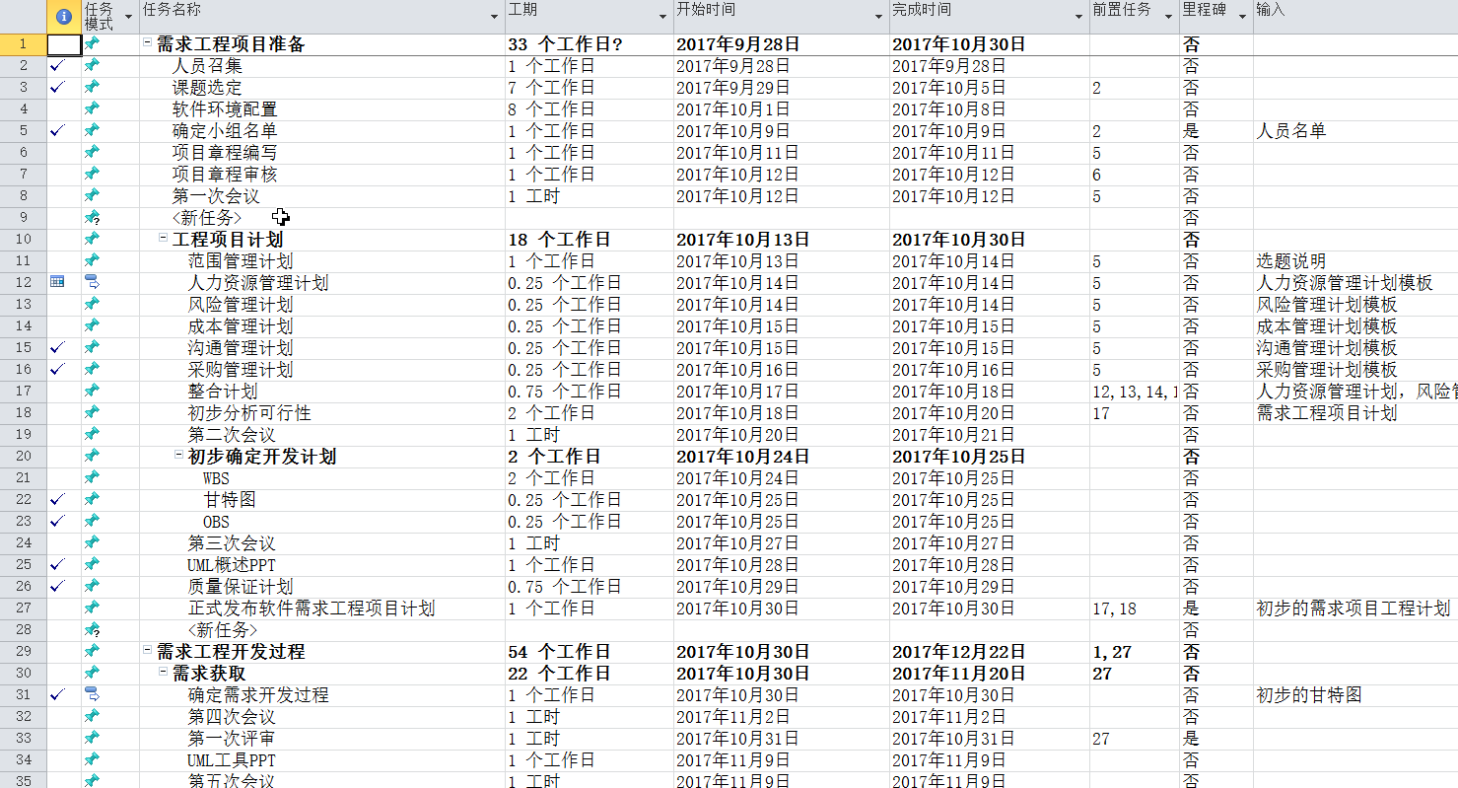
4.3WBS表

Slide 23
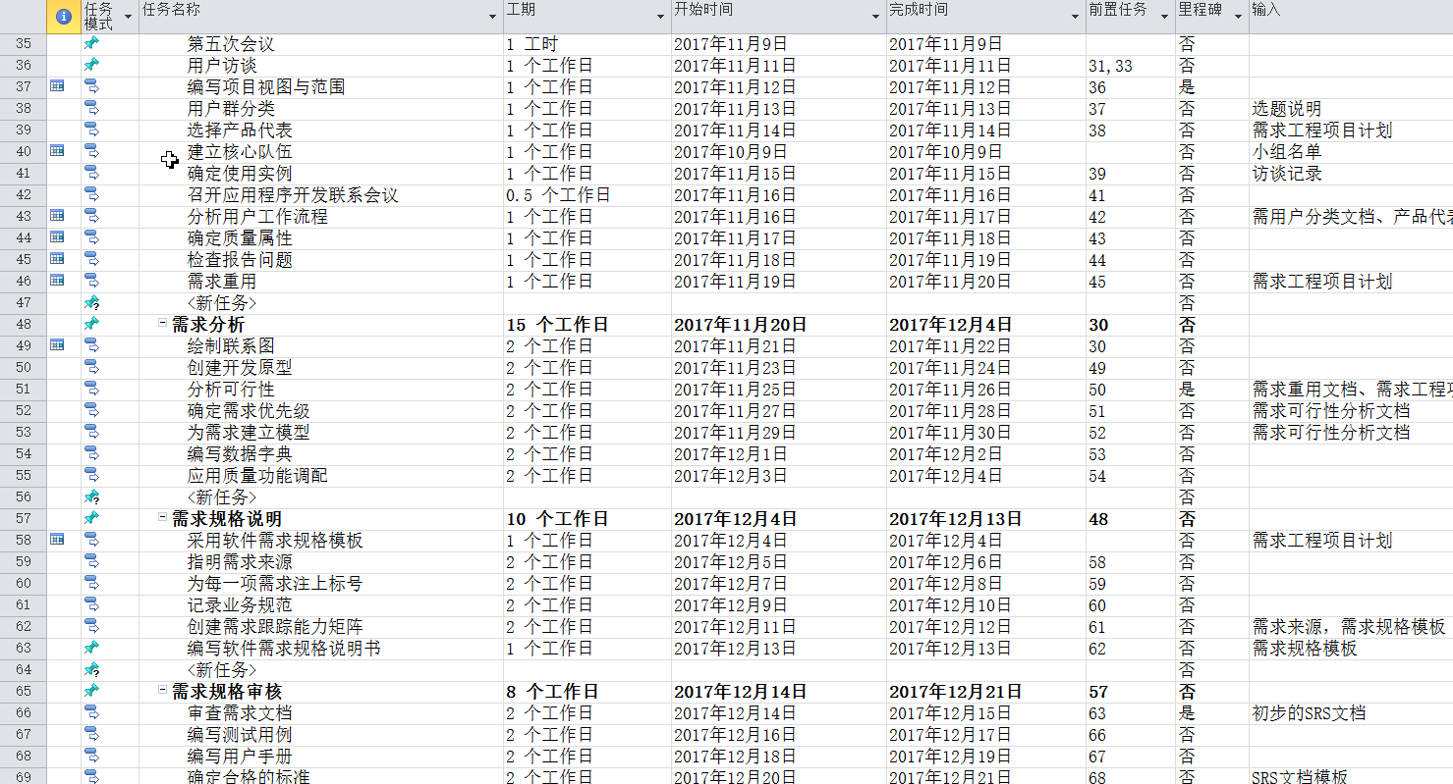
4.3WBS表

Slide 24
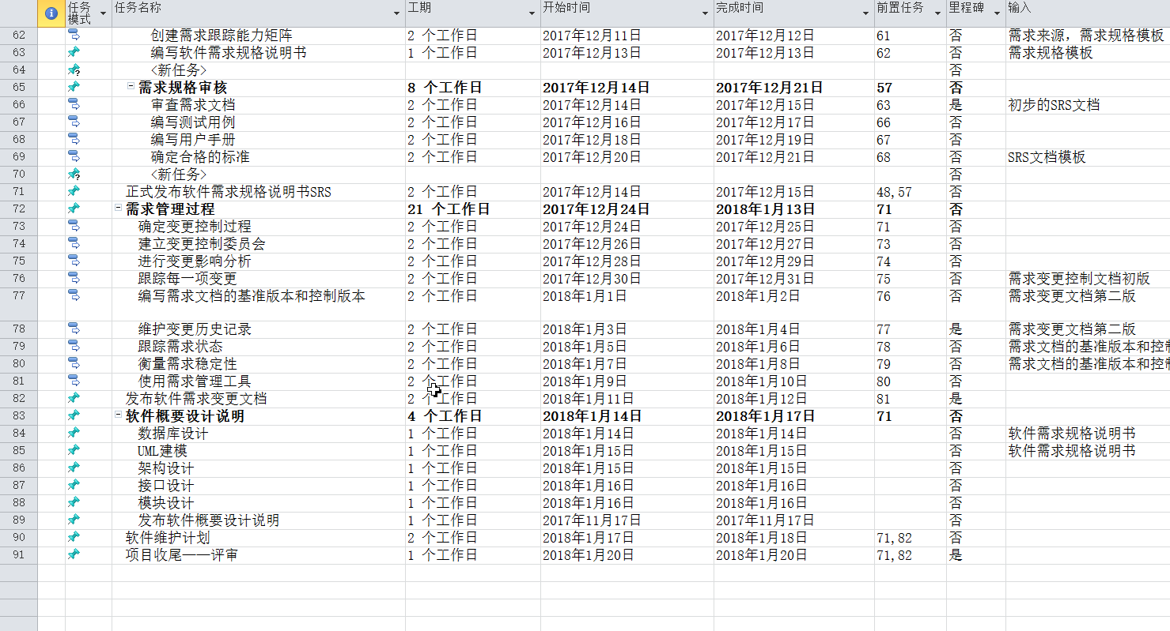
4.3WBS表

Slide 25
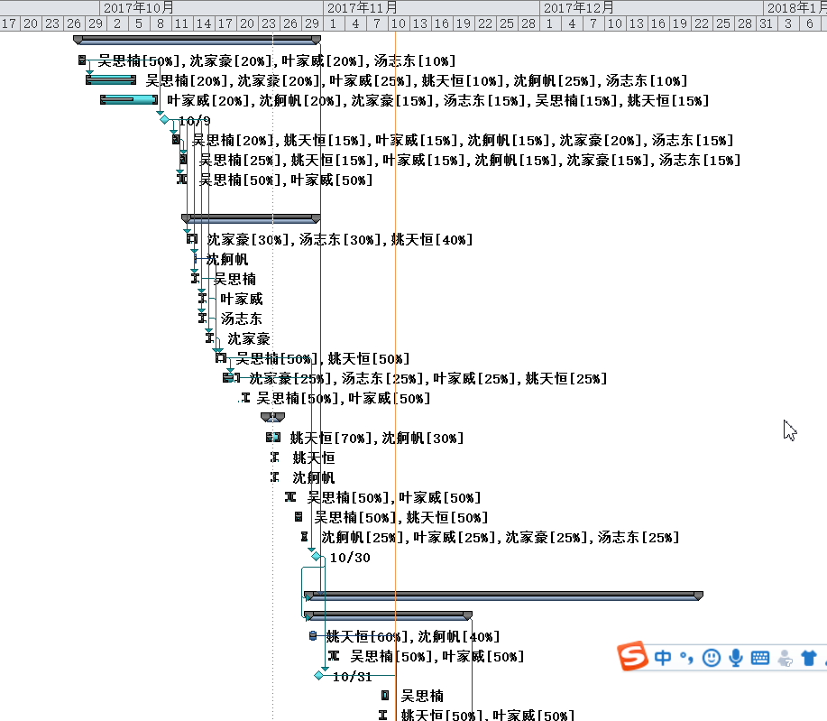
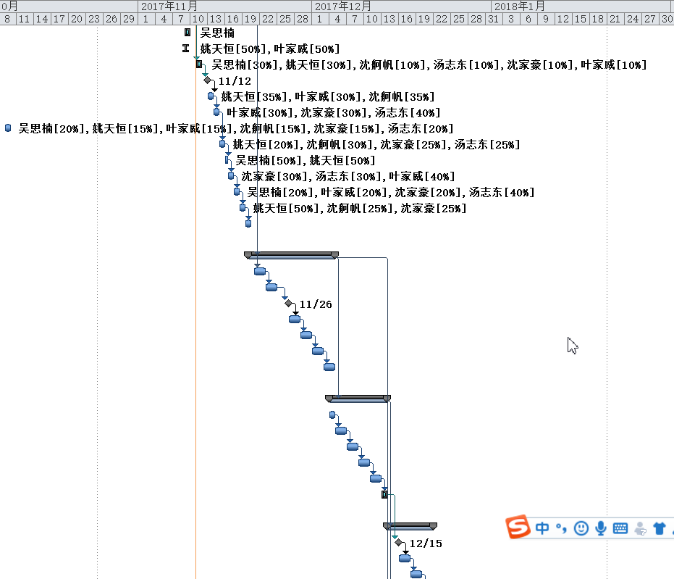
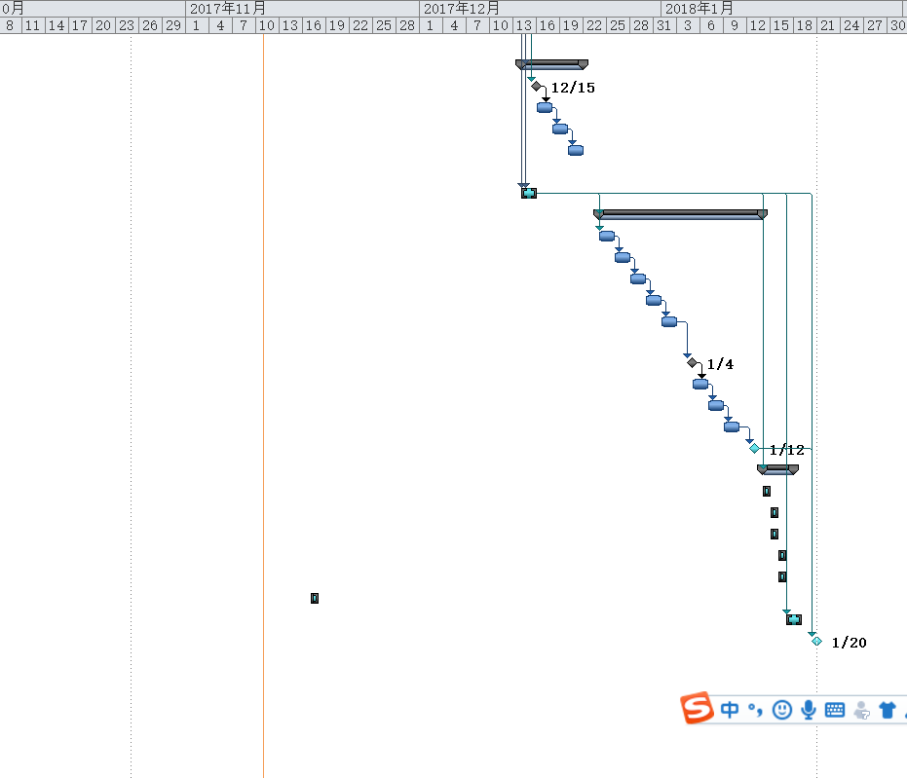
4.4甘特图

Slide 26
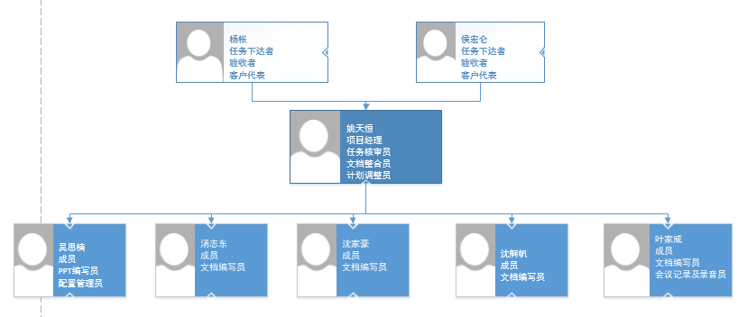
OBS图

Slide 27
4.5里程碑
时间 | 内容
2017年10月9日 | 确定小组名单
2017年10月30日 | 正式发布软件需求工程项目计划
2017年10月31日 | 第一次评审
2017年11月12日 | 编写项目视图与范围
2017年11月25日 | 分析可行性
2017年12月14日 | 审查需求文档
2018年1月3日 | 维护变更历史纪录
2018年1月11日 | 发布软件需求变更文档
2018年1月20日 | 最终评审

Slide 28
第5章 质量管理计划

Slide 29
5.1 需求获取
教师需求
通过与教师用户面对面进行访谈的方式，了解教师需求
记录教师备课及上课形式，了解教师用户的潜在需求
由项目组开发出对应功能后交由教师体验并记录改进意见
学生需求
挑选一些学生组成焦点小组，参与开发
制作针对学生的问卷调查并发放，从大规模的用户群中获取信息
观察学生在学习软件工程课程时的方法和途径，分析可能存在的需求
网站游客需求
制作针对游客的问卷调查并发放，从大规模的用户群中获取信息
其他
建立工作坊，召开干系人之间的会议，了解所有人的需求，并分析是否符合目前的项目范围

Slide 30
5.2建立开发项目质量管理责任制
项目经理是全权负责人，所有工作的审核，必须经过项目经理确认。
质量经理的职责主要包括了：根据投资人项目开发战略，市场定位目标，负责编制开发项目质量计划，并组织实施；按质量计划规定，跟踪、督促、检查项目质量计划执行情况，特别是主要质量控制点的验证、检查和评审活动；对发现重大的管理方面或技术方面的质量问题，组织研究解决，向项目团队负责人报告；编制项目质量报告，报上级质检部门和项目经理。项目质量经理对质量的监督检查，不能代替项目其它岗位的质量职责，项目各个经理、专业负责人、各部室、各专业人员各自均应完成自己应负的质量责任，项目质量才能有保证。

Slide 31
5.3质量保证
质量保证就是实施质量计划，增强项目投资人、项目最终用户项目质量的信心。

Slide 32
第6章 沟通管理计划

Slide 33
干系人联系
积极干系人 | 提出者 | 联系方式 | 所在地 | 干系人对该项目是否提过有价值的意见或帮助
吴思楠 | 叶家威 | 18649836570 | 求真1-604 | TBD
沈舸帆 | 叶家威 | 15988454788 | 求真1-602 | TBD
沈家豪 | 叶家威 | 18758001038 | 求真1-603 | TBD
汤志东 | 叶家威 | 18334434335 | 求真1-603 | TBD
姚天恒 | 叶家威 | 18072834817 | 求真1-604 | TBD
叶家威 |  | 15858260502 | 求真1-604

Slide 34
干系人联系
积极干系人 | 角色 | 联系方式 | 所在地 | 干系人对该项目是否提过有价值的意见或帮助
杨枨 | 教师、项目发布者及验收者 | yangc@zucc.edu.cn | 理4-506 | TBD
侯宏仑 | 教师、项目发布者及验收者 | houhl@zucc.edu.cn | 理4-501 | TBD
吴卓伦 | 用户 | 15858011232 | 求真1-604 | TBD

Slide 35
开发者与客户沟通计划
客户：杨枨老师/侯宏仑老师
沟通人：G-25全组成员
沟通途径：
1.正式沟通：电子邮件发出邀请面谈
2.非正式沟通：课上或课下的指导、邮件或者微信沟通
3.非正式沟通提交作业：邮箱发送
沟通内容：上交小组每周的项目内容以及相关文件，并向小组其他成员反馈老师的回复以及意见，若小组成员遇到项目中的问题，或者老师有其他的项目要求，则姚天恒负责向老师询问问题或项目的详细要求。并向作为客户代表或者项目下达者的老师获取需求。
沟通计划 | 沟通方式 | 沟通地点 | 沟通时间 | 参与人员 | 产出 | 频度 | 目的
需求访谈 | 座谈开会 | 理四506 | 邀请函发出后约定的时间 | 全体组员/客户/项目下达者 | 会议纪要/录音文件 | 项目开发期3-5次 | 获取客户，用户代表的需求。

Slide 36
开发者内部沟通计划
正式沟通计划
沟通计划 | 沟通方式 | 沟通地点 | 沟通时间 | 参与人员 | 产出 | 频度 | 目的
周常会议 | 座谈开会 | 求真1-604寝室 | 视项目进行程度每周三或四的课后和周日或周一下午课后 | 全体组员 | 会议纪要/录音文件 | 每周1-2次 | 总结工作，下达新任务。进行组内评审。
日常进度报告 | 微信群报告 | 网络 | 每天21:00 | 全体组员 | 无 | 每天1次

Slide 37
开发者内部沟通计划
非正式沟通计划
沟通计划 | 沟通方式 | 沟通地点 | 沟通时间 | 参与人员 | 产出 | 频度 | 目的
日常沟通 | 面谈 | 随机 | 随机 | 全体成员 | 无 | / | 解决工作中遇到的问题，对现状进行讨论。
日常沟通 | QQ | 网络 | 随机 | 全体成员 | 无 | /
紧急会议 | 站立开会 | 求真1-604寝室 | PM下达时间 | 全体成员 | 会议纪要/录音文件 | /

Slide 38
开发者内部沟通计划
PRD G25会议记录表
会议时间 |  | 会议地点
人员出勤情况
会议内容

Slide 39
第7章 风险管理计划

Slide 40
风险分类
风险类别 | 描述
技术风险 | 通常包括软件开发阶段人员的技术无法达到开发的要求，以及开发过程中，用户对技术的要求无法达到。
参与者风险 | 通常用户更改，开发人员的变更以及减少，开发人员请假生病以及课程繁忙等。
结构风险 | 通常包括系统结构的改变和人员配置的改变。
工具风险 | 通常包括开发过程中的工具无法达到开发的要求，以及工具的变更和出错情况。
任务风险 | 通常包括开发人员对任务分配的不平均，以及开发人员没有即使有效的完成自己的任务。

Slide 41
风险概率与影响的定义
风险可能性的定性描述及其相应的范围值：
可能性等级 | 高 | 中 | 低
范围 | 概率超过50% | 概率10%到50% | 概率低于10%
对成本影响的定性描述及其相应的范围值：
影响等级 | 高 | 中 | 低
范围 | 超出预算30% 延期2个月以上 | 超出预算10%-30% 延期一个月到两个月 | 超出预算10%以下 延期一个月以内

Slide 42
风险评估
风险 | 优先级 | 影响程度 | 可能性等级 | 类别
1. 成员因故请假 | 高 | 高 | 高 | 参与者
2. 项目成员不能实现项目 | 中 | 低 | 中 | 参与者
3. Git远端仓库崩溃 | 高 | 高 | 低 | 工具
4. 与干系人联系邮件发送内容、格式错误 | 高 | 中 | 中 | 参与者
5. 项目文件结构不符合要求 | 高 | 中 | 中 | 参与者
6. 对接下来的计划和任务定义不够充分明确 | 高 | 高 | 高 | 参与者
7. 组内信息回复的实时性 | 中 | 中 | 中 | 参与者
8. 教学辅助网站开发经验不足 | 中 | 中 | 中 | 参与者
9. 成员空余时间有不确定性 | 高 | 高 | 高 | 参与者
10. 团队成员的能力（包括业务能力和技术能力）和素质，对项目的进展、项目的质量具有很大的影响 | 中 | 中 | 中 | 参与者
11. 团队成员是否能齐心协力为项目的共同目标服务 | 低 | 低 | 中 | 参与者
12. 管理工具、开发工具、测试工具等是否能及时到位、到位的工具版本是否符合项目要求 | 低 | 低 | 低 | 工具
13. 对方法、工具和技术理解的不够 | 高 | 高 | 高 | 参与者
14. 界面原型不被用户认可 | 高 | 高 | 高 | 参与者
15. 电脑硬件不稳定造成文档丢失 | 高 | 中 | 低 | 工具
16. 组员考评不公平造成内部矛盾 | 高 | 低 | 高 | 参与者
17. 用户对界面原型有了天马行空的全新的提议 | 高 | 高 | 低 | 参与者
18. 版本控制仓库空间不足 | 高 | 高 | 高 | 工具

Slide 43
风险控制
风险 | 规避风险 | 风险控制
1. 成员因故请假 | 建立条约，规定一些不重要的事情不能请假影响项目 | 提前改变任务的分配，他人顶上
2. 项目成员不能实现项目 | 在项目开始前，由组长进行项目的计划，对于组员的问题提早计划解决方法 | 制定培训计划
3. Git远端仓库崩溃 | 将文件进行备份 | 及时发现，用本地版本去创建新的远端仓库
4. 与干系人联系邮件发送内容、格式错误 | 挑选一个靠谱的组员进行发送邮件的操作 | 在Deadline之前发邮件，抄送组员，及时发现错误并修正
5. 项目文件结构不符合要求 | 向其他组请教或者上网学习 | 配置管理员修改文件结构
6. 对接下来的计划和任务定义不够充分明确 | 找任务发布者（老师）明确任务，并制定一周的计划，每个组员都要有事可做 | 立即弥补
7. 组内信息回复的实时性 | 建立组内条约，规定交流时间，发布紧急任务时记得@全部人员 | 组内QQ群的信息要经常看，也要记得回复
8. 教学辅助网站开发经验不足 | 在项目开始钱寻找开发过教学辅助网站的人员进行访谈，确定项目中该注意事项 | 去找标杆
9. 成员空余时间有不确定性 | 在开会说明接下来一周的行程，提前请假，安排工作表 | 在开会说明接下来一周的行程，提前请假，安排工作表

Slide 44
风险控制
10. 团队成员的能力（包括业务能力和技术能力）和素质，对项目的进展、项目的质量具有很大的影响 | 在组队前对于成员较好的了解其能力，以免结队后发现成员问题 | 在用人之前先选对人、开展有针对性的培训、将合适的人安排到合适的岗位上
11. 团队成员是否能齐心协力为项目的共同目标服务 | 项目在建设之初项目经理就需要将项目目标、工作任务等和项目成员沟通清楚，采用公平、公正、公开的绩效考评制度 | 项目在建设之初项目经理就需要将项目目标、工作任务等和项目成员沟通清楚，采用公平、公正、公开的绩效考评制度
12. 管理工具、开发工具、测试工具等是否能及时到位、到位的工具版本是否符合项目要求 | 提前征求老师或者有经验的人的意见 | 在项目的启动阶段就落实好各项工具的来源或可能的替代工具，在这些工具需要使用之前（一般需要提前一个月左右）跟踪并落实工具的到位事宜
13. 对方法、工具和技术理解的不够,不熟悉工具环境 | 在项目开始前提前下载工具，并进行学习 | 每个人熟悉一种工具
14. 界面原型不被用户认可 | 在开始项目前充分与用户沟通，了解其意愿以及要求 | 采用快速的手工画图，让用户确认并签字或录音
15. 电脑硬件不稳定造成文档丢失 | 在稳定性强的电脑或者系统上进行开发项目 | 巧用GITHUB，qq,百度网盘等工具
16. 组员考评不公平造成内部矛盾 | 在项目开始钱完善绩效制度，以及在工作前告知组员这部分负责人获得多少考评 | 加强沟通，完善考评制度，以项目经理为中心
17. 用户对界面原型有了天马行空的全新的提议 | 了解用户的个性，做好对于用户提议的奇特的思想准备 | 加强与技术人员的同步沟通，确认工作量与可行性
18. 版本控制仓库空间不足 | 提前备份，对该项进行监视 | 由吴思楠开通仓库的会员，增加仓库容量，资金小组AA支付

Slide 45
第8章 成本管理计划

Slide 46
人力资源成本预算
开发 | 经费（元）
吴思楠 | 113.3小时*30.97元=3508.90
沈舸帆 | 110.2小时*30.97元=3412.89
沈家豪 | 113.6小时*30.97元=3518.19
汤志东 | 108.5小时*30.97元=3360.24
姚天恒 | 114.3小时*30.97元=3538.87
叶家威 | 114.1小时*30.97元=3533.67
注：总工时为估算得出，不为最终真实值

Slide 47
其他预算
预算种类 | 经费（元）
设备预算 | 待定
人员培训预算 | 待定
宣传预算 | 待定
其他 | 待定

Slide 48
第9章 配置系统管理指南

Slide 49
配置标志
软件项的标识基本按照《软件配置标识命名规则》进行。要通过标识能够确定软件项之间的相互联系。

Slide 50
版本管理
1.首先在服务器上建立一个目录，作为项目配置数据库。在此目录下按照每个项目组建一个分目录，PRD2017-G25构成目录名，然后在此项目组目录下按照所属每个项目建一个子目录，同一项目的开发文档存放在一个目录下，项目编号紧跟项目名就是目录名。在一个项目分目录下可按非受控文档与受控文档建立一级次目录，然后在一级次目录下按文档的不同类型建立二级次目录，使得所有开发文档能分门别类的组织存放，便于查询。目录结构可见下图的示例。
2.项目子目录的受控文档一般只有项目经理和属于该项目的开发人员和配置管理员能够访问到。配置管理员负责分配访问权限，一般项目经理对该目录具有较大的权限——读取、添加和更改；一般开发人员只有读取的权限。
3.在项目开发的某一阶段结束时，通过了该阶段评审的这些开发文档交配置管理员保存到项目数据库，做为正式版本的第一版——1.0版本。
4.在以后的开发中，如果软件需要修改，那修改后的软件可用多级编号来表示新版本——1.1、1.2等加以区别标识。
5.在各个评审阶段产生的所有评审报告和修改报告都要进行编号保存，编号与相应文档的编号要对应。

Slide 51
变更控制 微小改正时的变更控制
1.在评审或测试后发现的问题由评审组组长或项目经理形成《软件问题报告单》或《源代码修改记录单》，并通知配置管理员。
2.由配置管理员将需要修改的软件的备份从项目配置数据库中检出，开发人员执行修改。
3.修改完毕后进行修改测试，编程错误累计到了一定的量或者测试时间已满一个月（从上一次入配置库后算起），凭《源代码修改记录单》及修改后的源代码，通知配置管理员，配置管理员确定测试报告的完备性，并在核对软件修改内容和修改人员填写的《软件修改报告单》或《源代码修改记录单》中的修改描述一致后，将文件登入项目配置数据库中，生成新版本。
4.配置管理员修改《软件配置状态表》和《软件变更记录表》，以使其他相关开发人员及时了解软件变化情况。

Slide 52
变更控制 较大变动时的变更控制
1.开发人员或用户提出影响较大的修改要求（这是指要增加或删除某些功能或者是发现错误的阶段在造成错误的阶段的后面等）。
2.配置管理员在收到这类修改要求时，必须组织有项目经理以及开发人员参加的修改评审会，讨论修改的影响范围，修改的必要性、可行性以及修改方法、步骤和实施计划。
3.在修改方案通过并经项目经理审核后，要由产品开发部经理签字批准。涉及重大技术方案的修改时，修改方案必须由总工程师或技术总监签字批准。以决断修改工作中各项活动的先后顺序及各自的完成日期，以保证整个开发工作按原定计划日期完成。
4.配置管理员在接到修改批准——由项目经理或产品开发部经理或总工程师或技术总监签字同意的《软件问题报告单》后才可将需修改的软件的备份从项目数据库中检出，开发人员执行修改。
5.修改完毕后，交客户服务部进行测试和评审，测试和评审都通过后，交配置管理员处理。
6.配置管理员检查测试报告和评审报告是否完备，核对《软件修改报告单》中的修改描述和修改后的软件是否相符。核查结果符合要求，配置管理员将修改后的软件登入项目数据库中，生成新版本。
7.配置管理员修改《软件配置状态表》和《软件变更记录表》，以使其他相关开发人员及时了解软件变化情况对受影响的软件做出相应的修改。

Slide 53
配置状态报告
1.两份配置状态报告——《软件配置状态表》和《软件变更记录表》分别以电子表格的形式存放在项目分目录下，以便项目开发人员随时查询，了解软件的修改变化情况。
2.《软件配置状态表》由配置管理员负责填写，主要反映项目中各软件项的配置情况。开发人员通过查阅该表可及时全面的了解项目中软件项的配置使用情况。
3.《软件变更记录表》由配置管理员负责填写，主要记录软件开发过程中所有的修改情况，该表以修改时间排序，以便开发人员及时了解软件项最新的变化。

Slide 54
第10章 小组分工 和绩效评定

Slide 55
效绩评定
吴思楠：8.8 所有文档审核、任务分配、需求工程项目计划PPT制作
姚天恒：8.5 绘制GANTT图、查找模板
叶家威：7.6 会议记要、人力资源管理计划
沈舸帆：8.3 OBS表、风险预估
沈家豪：8.1 可行性分析、配置管理计划
汤志东：7.8 文档编辑、沟通管理、项目前景及范围文档

Slide 56
谢谢各位

